Slide 1
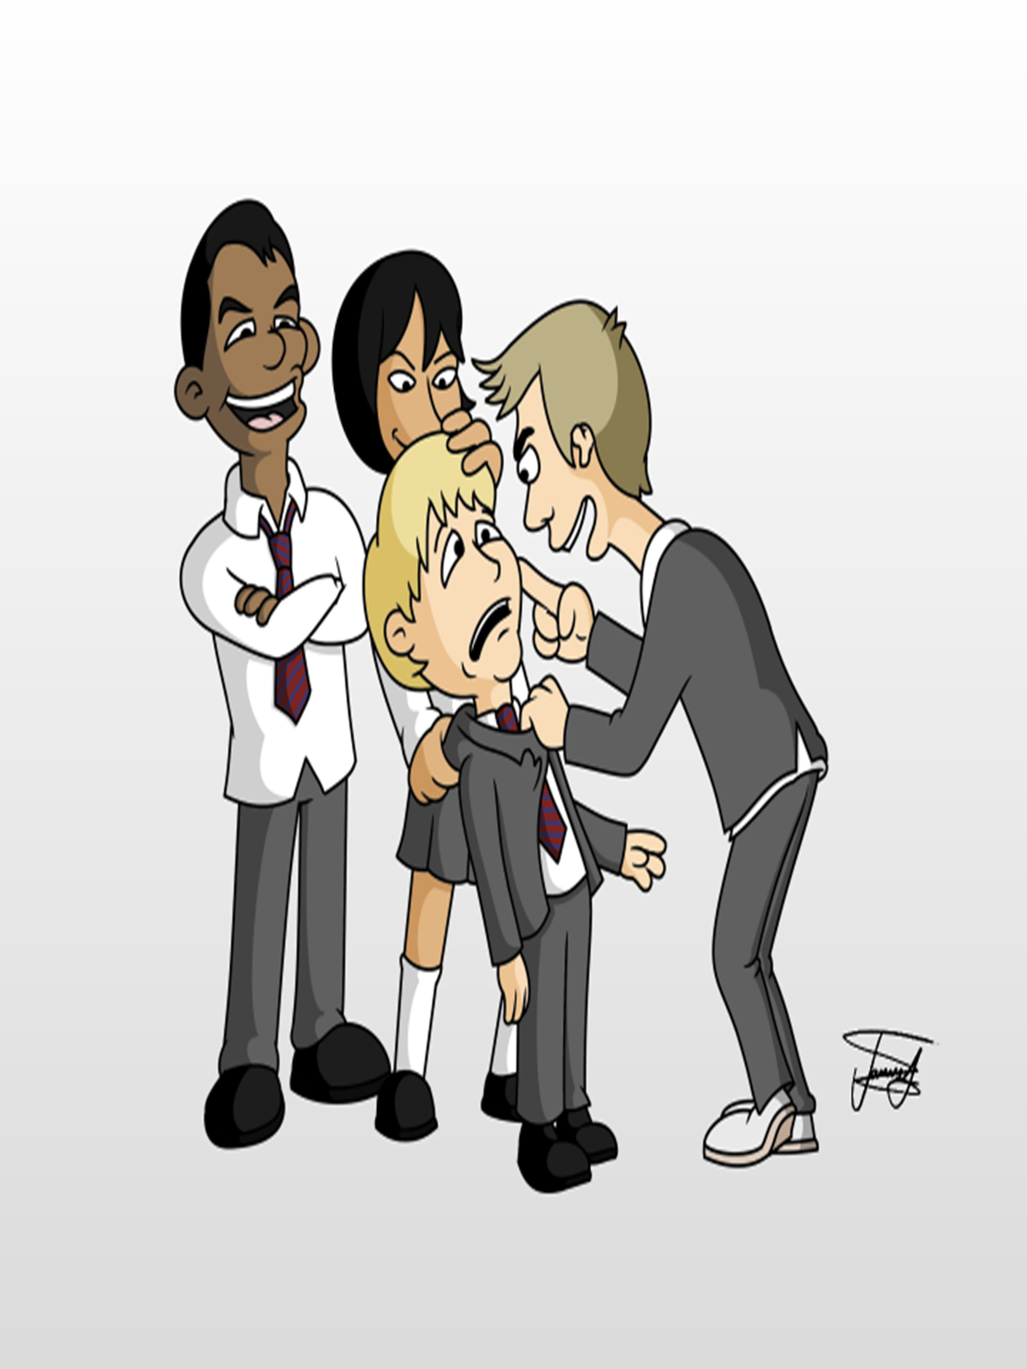
AKRAN ZORBALIĞI VE ŞİDDET

Slide 2

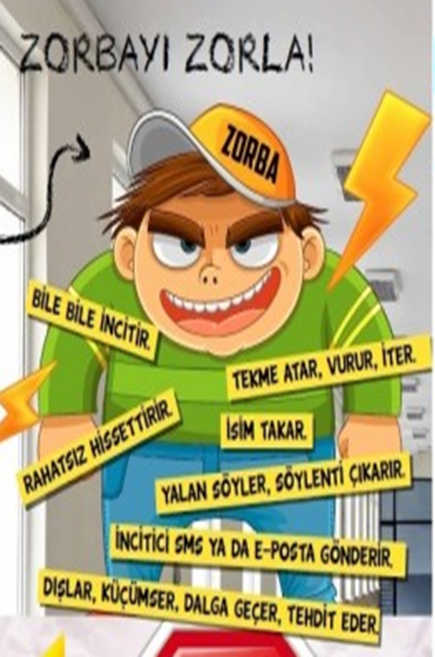
Zorbalık nedir?
“Güçlü durumdaki bir öğrencinin; kendi kazancı veya keyfi için, daha güçsüz olanlara karşı, sıkıntı vermek niyeti ile Fiziksel, Psikolojik, Sosyal veya Sözel olarak tekrarlayan saldırılarıdır.”
“Bir ya da daha fazla öğrencinin bir başka öğrenciye (mağdura) sürekli olarak olumsuz eylemlerde bulunması”dır.

Slide 3

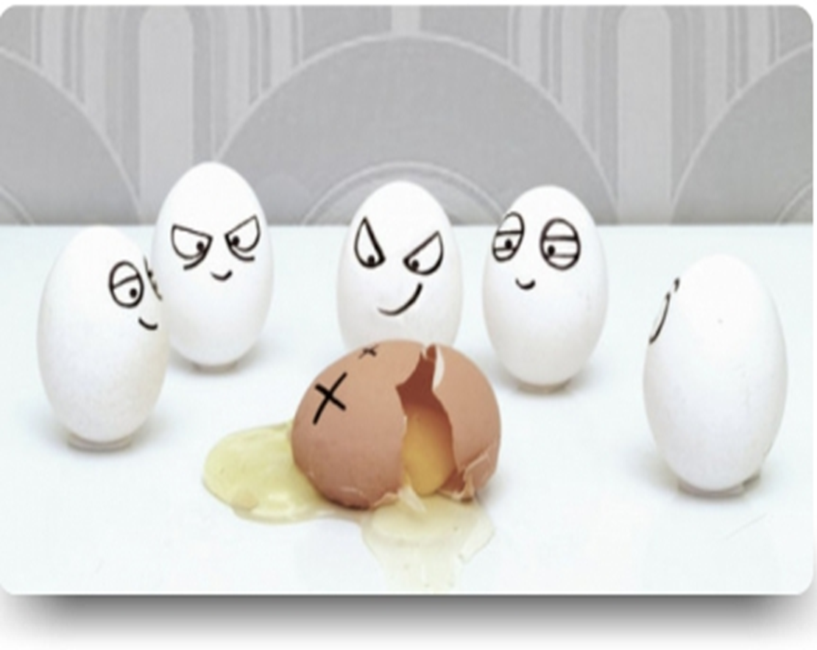
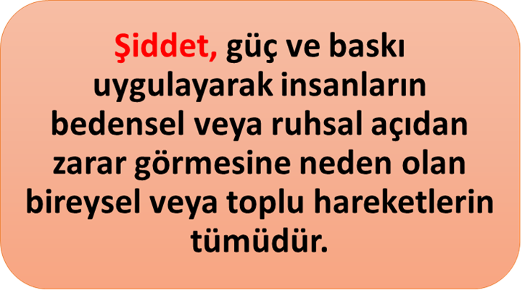
ŞİDDET

Slide 4
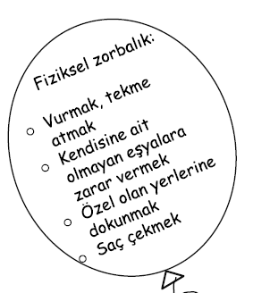
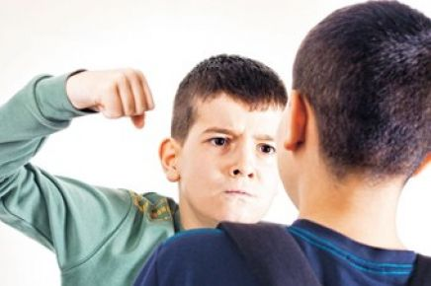
1- Fiziksel Zorbalık/Şiddet

Slide 5
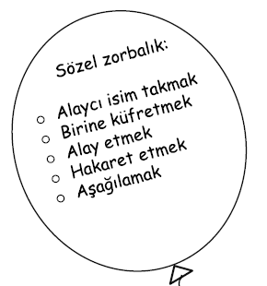

2- Sözel Zorbalık/Şiddet

Slide 6
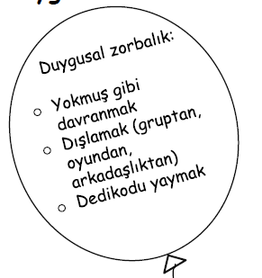
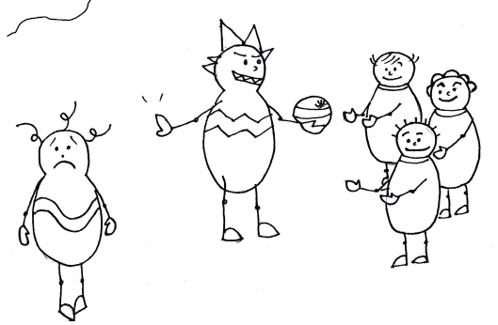
3-Duygusal Zorbalık/Şiddet

Slide 7
Şiddet-Zorbalığın etkileri
Beyin Kanamaları
Kırıklar
İç organ yaralanmaları
Psikolojik rahatsızlıklar
Okul fobisi
Dışarı çıkmama
Akademik başarıda düşüş

Slide 8




Şiddete-Zorbalığa Maruz Kalanların Hissettikleri
Şok
Korku
Panik
Öfke
Kızgınlık
Endişe
Yetersizlik
Suçluluk
Üzüntü
Acı
Pişmanlık

Slide 9

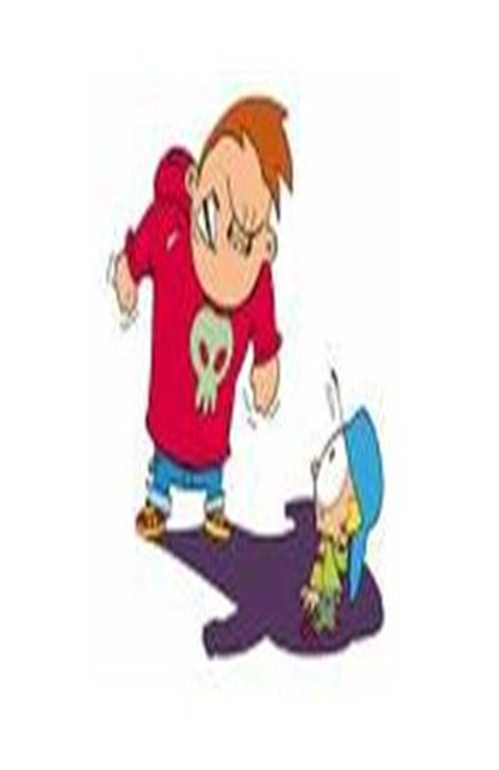
Zorbalık davranışı gösteren öğrencilerin ortak özellikleri:
Empati kurma yeteneği gelişmemiştir.
Sosyal becerilerde ve ilişki kurma biçimlerinde yetersizlikler olabilir.
Saldırgan ve dürtüsel yapıya sahiptir. Erkeklerde fiziksel üstünlük de eşlik edebilir.
Durdurmaya ve engellemeye çalıştıkça daha fazla zarar vermek ister. ‘Yeter! Yapma!’ uyarılarını dikkate almaz.
Genellikle hatalarını kabul etmez. Başkalarını suçlarlar.

Slide 10
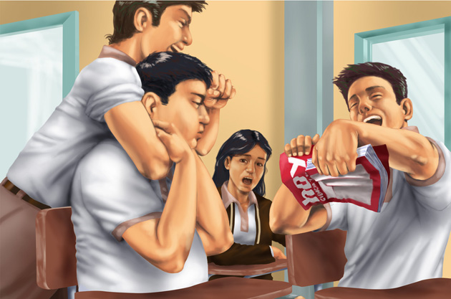
Zorbalık davranışı gösteren öğrencilerin ortak özellikleri:
Başkaları ile uğraşırken etrafındakileri eğlendirmeye, daha popüler olmaya, güçlü gözükmeye çalışır. Uğraştığı arkadaşına ne kadar zarar verdiğinin ve üzdüğünün farkında değildir.
Arkadaşlarının eşyalarını izinsiz kullanır, sahiplenir veya zarar verir, yırtar, yere atar, saklar…

Slide 11
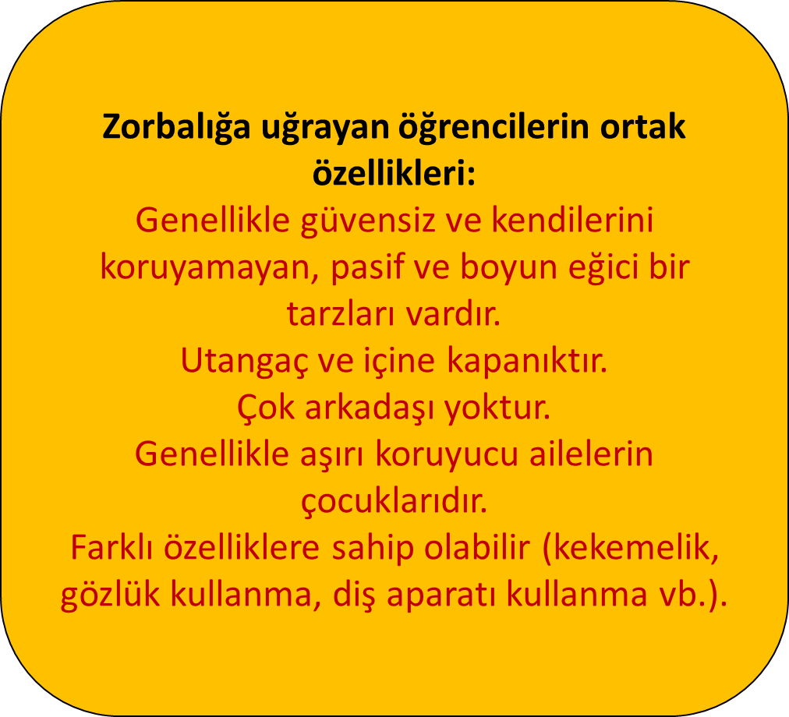
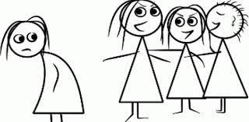

Slide 12
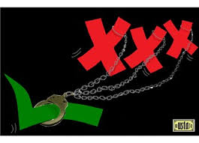
Zorbalığa Uğrayanların Yanlış İnançları

Slide 13


1. Zorbalıktan yalnızca “hanım evlatları” yakınır.
Doğrusu:
Sizlerin zorbalıktan şikayet etmeniz “hanım evladı” olduğunuz anlamına gelmez. Zorbalık, zalimlik ve haksızlık yapmak demektir. Sizler, zorbalığın okulda hiçbir şekilde kabul edilemez olduğunu ve zorbalığa maruz kaldığınızda şikayetinizi dile getirmelisiniz.

Slide 14
2. Zorbayı ele vermek “ispiyonculuk” tur.
Doğrusu:
Zorbayı ele vermek “ispiyonculuk” değil, bildirmek demektir. Suçluya veya bir başkasına yardım etmek için suçluyu yetkililere bildiririz. Halbuki birisini “ispiyonlamakta” amaç, onun başını derde sokmaktır.

Slide 15
3. “Kavga etmek ve saldırganca davranmak, büyüme ve gelişmenin doğal bir parçasıdır
– bazı öğrenciler zorbalığı hak ederler
– zorbalıktan şikayet eden öğrenciler ana kuzusudurlar
– zorbalık yapanları görmezden gelirseniz size bulaşmazlar
– bir zorba ile baş etmenin en iyi yolu onunla kavga etmek ve intikam almaktır
– zorbalığa uğrayan kişiler belli bir süre acı çekerler ama bunu daha sonra unutacaklarından pek de büyütülecek bir şey değildir
– sadece erkekler zorbalık yapar.”
Doğrusu:
Bu söylemlerin tamamı YANLIŞ....

Slide 16

Birisini üzdüğün zaman mutlu olur musun?
Rahatlamak için başkalarına sataşır mısın?
Diğer insanların senden korkmasından hoşlanır mısın?
Başkalarının üzülmesi seni mutlu eder mi?
İnsanlar seni zorba biri olarak mı tanıyor?
Zorba bir öğrenci misin?

Slide 17

Zorbaca davranışlara maruz kalırsanız;

Slide 18

Kesinlikle sessiz kalmamalısın, mutlaka güvendiğin birine anlatmalısın; anne, baba, abi, abla, dede, anneanne, babaanne, sınıf öğretmeni, rehber öğretmen, arkadaş…
Konuşmak zor geliyorsa, yazmalı ve güvendiğin birine vermelisin… Anlattığın kişi bir şey yapmıyorsa başka bir kişiye anlatmalısın…
Sır olarak saklamamalısın…

Slide 19
Sana zorbalık yapan kişiye üzüldüğünü, sinirlendiğini belli etmemelisin.
Seni üzdüğünü anlarsa seninle daha fazla uğraşacaktır.
Tek başına kalmamaya çalışmalısın… Bahçede, koridorda, kantinde, tuvalette...
Güvendiğin kişiler çevrende olsun.
Zorbalık yapan çocuklar başkalarına zarar verirken onları izlememelisin. Çünkü onların çoğu ilgi çekmek için bunu yapıyor.
Zorba kişi seni kızdırmaya çalıştığında kızmak yerine gülebilirsin… Kendinle sen de dalga geçebilirsin… O zaman zorbalar amaçlarına ulaşamaz ve bu davranışlarından vazgeçerler…

Slide 20

Birbirinize destek olun
Notes:
Bu konuda sorun yaşayan öğrencileri yalnız bırakmak yerine onlara destek vermekten kaçınılmamalıdır. Öğrenciler unutmayın; sizin desteğinizin öğretmen ve ailelerin desteğine nazaran çok daha farklı bir yeri vardır. Üstelik zorbalıkla karşılaşan öğrencilerin diğer insanlara, yaşıtlarına ve kendilerine güveninin düşmesi beklenmeyen bir durum değildir. Bu şekilde hem zorbalık yapanlara önemli bir mesaj hem de şiddet mağduru öğrencilere eşsiz bir destek vermeniz mümkündür.
Zorbalar genelde çok fazla arkadaşı olmayan öğrencileri tercih etmeye çalışırlar. Güvenli bir paylaşımın yaşandığı arkadaş gruplarının varlığı, zorbalara karşı bir kalkan görevi görür. Arkadaşlık, sevgiye ve güvene dayalı yakın ilişkiler zorbaların en korkulu düşmanıdır. Okulda bir şekilde şiddete uğradığınızda bu konuda bir çözüm üretme işi öncelikle size düşmektedir. Ancak şunu da kabul etmek gerekir ki, kişinin kırılan gururu, zaman zaman güçsüzlük ve çaresizlik hisleri, ne yapacağını bilememe, kendini tuhaf algılama, utanç duyma ve öfke hisleri gibi pek çok olumsuz duygu ve düşünce kişiyi kararsız ve zorluklarla başa çıkma konusunda çaresiz bırakabilir.

Slide 21
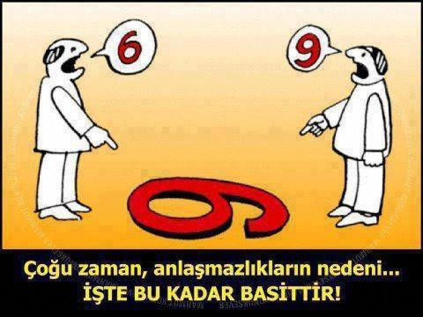
Empati kurmaya çalışın
Eğer kendi sıkıntılarınızı aşmak için zorba davranışlara başvuruyorsanız, sorunlarınızı çözebilmek için bu tip davranışların dışında başka daha kullanışlı yollar bulmalısınız. Bunun için en önemli adım duruma karşıdaki kişinin gözünden bakmaya çalışmaktır.

Slide 22
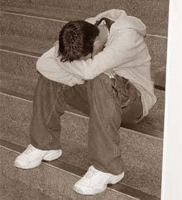
Kendinizi suçlamaktan vazgeçin
Notes:
Kendinizi suçlamaktan vazgeçin. Problem gerçekten siz değilsiniz. Kendi kendini suçlamak, ‘BEN NEREDE YANLIŞ YAPTIM?’ sorusunu tekrar tekrar soruyor olmak sadece canınızı sıkmaktan başka işe yaramaz. Hiç kimse zorbalık ve şiddete maruz kalmayı hak etmez. Onun yerine sormanız gereken doğru soru şudur: ‘BENİM DIŞIMDA GELİŞEN BİR PROBLEM VAR ve ŞİMDİ BEN BU KONUYU ÇÖZMEK İÇİN NE YAPMALIYIM?’

Slide 23

Şiddete uğradıysanız KESİNLİKLE FİZİKSEL OLARAK KARŞI SALDIRIYA GEÇMEYİN.

Slide 24
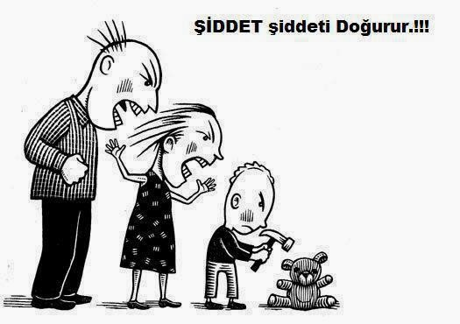
Şiddet sadece şiddeti doğurur,öfkeyle kalkan zararla oturur
Notes:
Düşünün bir kere. Siz zorbayı ağabeyinize dövdürdünüz. O ağabeyini getirdi sizi dövdürdü. Sonra siz arkadaşlarınızı topladınız. Onu dövdünüz. Sonra o gidip arkadaşlarını topladı. Bu böyle sürüp gidiyor… Bu iş karakolda bitecek gibi. Buna değer mi? HIRSIZI KOVALAMAK SİZİN İŞİNİZ DEĞİL.

Slide 25

Şakaya vurmak
Notes:
: Bazen size yönelen lafları şakaya vurmak işe yarayabilir. Bu sözleri ciddiye almamak ve birkaç sözle geçiştirmek karşıdakinin hevesini kursağında bırakabilir. Burada amaç karşıdakini bozmak değil; sadece yaptığı saçma davranışı geçiştirmek olmalıdır. Aksi takdirde konu bir yarışa veya tartışmaya dönüşebilir. Dikkatli olunması gereken şey, birden kontrolü kaybedip ağız dalaşına girmemektir. Sonuna kadar sakin kalabilmek burada işin püf noktasıdır. Kavgaya tutuşmak zorbanın istediği şeydir ve ona istediğini vermiş olursunuz. KENDİNİZE VE SİNİRLERİNİZE GÜVENMİYORSANIZ BU YOLU DENEMEYİN.

Slide 26

Teşekkür etmek ☺
Notes:
Tuhaf ama işe yarayan bir yoludur. Bir zorbanın beklediği en son şey kendini üzmek, ağlatmak ve öfkelendiğini görmek istediği insandan teşekkür almaktır. Bu zorbayı şaşkına çevirir. Bu şekilde aldırmadığınızı gören zorba yakanızdan düşecektir.

Slide 27
Zorbaca davranışlar sergileyeceğimiz zaman;
ÖFKELENDİĞİNİZ ANDA
KIRMIZI IŞIK “DUR”
DÜŞÜN SARI IŞIK “BEKLE”
Sorununu ve ne hissettiğini söyle,
Olumlu bir hedef belirle,
Farklı çözüm yolları düşün
Seçimin ilerdeki sonuçlarını düşün
OLUMLU, ZARAR VERMEYEN BİR YOL BUL YEŞİL IŞIK “UYGULA”

Slide 28
İlk önce öfkemizi kontrol edebilmeyi öğrenmeliyiz.
Hemen durun ve içinizden 10’a kadar sayın. Bunu yaparken bir kaç kez derin nefes alın ve yavaş yavaş verin.
Kendi kendinize ‘sakin ol’ deyin.
Karşınızdaki kişiye çok öfkeli olduğunuzu ve sakinleşene kadar bu konuyu konuşmak istemediğinizi söyleyin.
Kendinize sevdiğiniz bir yiyecek ya da içecek hazırlayın.
Telefonla bir arkadaşınızı ya da akrabanızı arayın ve başka konulardan konuşun.
Sizi sakinleştirebilecek bir etkinlikle uğraşın; örneğin çiçeklerinizi sulayın.
Sizi sinirlendiren kişinin yanından uzaklaşın; mümkünse odanıza gidin ve sakinleşene kadar orada kalın. Hâlâ sakinleşemediyseniz gidin bir yastığı yumruklayın.
Sakinleşince o kişinin yanına dönün ve sorun davranışa çözüm bulmaya çalışın.
Unutmayın tüm bunları yapmakla, bir yandan onu ve kendinizi incitmekten kaçınırken diğer yandan da ona öfkenin nasıl kontrol edilebileceğini öğretmiş olursunuz.

Slide 29
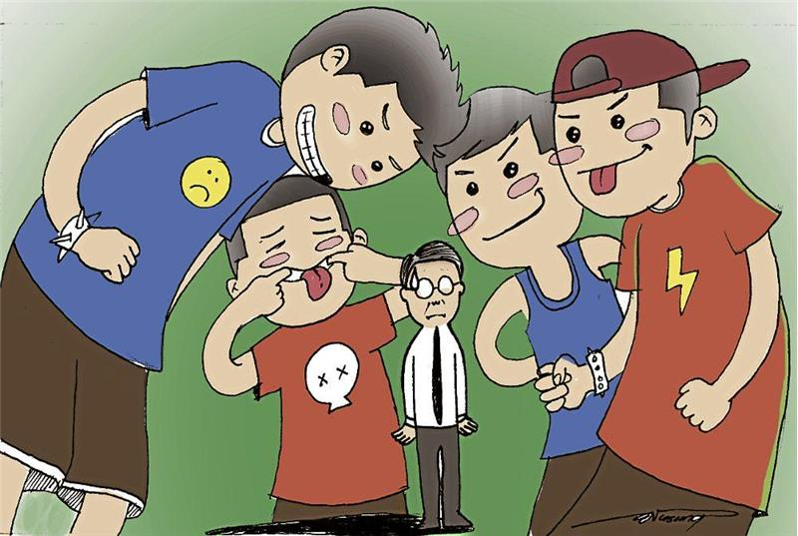
Seyirci ne yapabilir?
1. Olayı izlemeye dalmayın!!!!
2. Zorbaya durmasını söyleyin!!!!
3. Zorbalığa maruz kalan kişiye iyi davranın!!!!
4. Zorbalığa maruz kalan kişiyi sizinle gelmeye ikna edin!!!!
4. Bir yetişkini olay yerine çağırın!!!!
5. Sadece gülümsemenizle de olsa zorbaya güç vermeyin!!!!
6. Ezilenle, yalnız ve mutsuz kişilerle arkadaş olun!
7. Unutmayın, siz de bir gün zorbalığa maruz kalabilirsiniz!!!!

Slide 30


TEŞEKKÜRLER

Slide 31


Slide 34


Slide 35


Slide 36


Slide 37


Slide 38


Slide 39


